Slide 1
Лекция 1
Теория культуры и история культурологической мысли
Лектор – ассистент кафедры социальных и гуманитарных наук ФТМИ
Ольга Сергеевна Сорокина
2017 год

Slide 2
«Истинная образованность – это то, что остаётся, когда всё выученное забыто»
Макс фон Лауэ, немецкий физик, лауреат Нобелевской премии

Slide 3
Культурология
(лат. CULTURA + греч. LOGOS)
Область гуманитарного знания, охватывающая вопросы сущности и закономерностей развития и функционирования культуры.
Предмет – культура и её мир как целостная система.

Slide 4
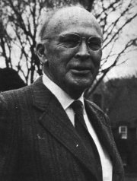
Термин «культурология»
Лесли Уайт (1900 – 1975).«Наука о культуре» (1949), «Эволюция культуры» (1959), «Понятие культуры» (1973).
В англоговорящих странах эта область знаний называется Cultural studies. Феномен культуры там понимается преимущественно в социально-этнографическом смысле, поэтому основной наукой считается культурная антропология.

Slide 5
Культурология носит междисциплинарный характер.
Культурология возникла как интегративная отрасль научного знания на пересечении таких наук, как философия, история, социология, антропология, этнография, искусствоведение, психология.
Функции науки культурологии: воспитательная, мировоззренческая, познавательная.
Главная цель культурологического исследования –видение культуры как целостной системы, глубокое понимание как своей, так и иной культуры, понимание культуры как диалога - диалога культур.

Slide 6
Цель культурологии как науки
Целью культурологии является такое изучение культуры, на основе которого формируется её понимание. Для этого необходимо проанализировать:
Типы культур и лежащие в их основе нормы, ценности и символы – культурные коды
Связи между элементами культуры
Способы производства и усвоения культурных феноменов
Динамику культурных систем

Slide 7
Структура культурологии
Культурология исследует культуру как исторически развивающееся многогранное общественное явление, выражающее способ жизни человека, его родовую специфику и предназначение.
В структуру культурологии входят:
философия и теория культуры;
история культурологических учений;
история мировой и отечественной культуры;
социология культуры;
культурная антропология;
прикладная культурология.

Slide 8
Понятие культуры
Культура – (лат. Cultura, Cultio - возделывание, обработка, почитание, поклонение. От глагола «colere», от него же произошло и слово «культ»).
Марк Порций Катон (234-149 гг. до н.э.), римский писатель и государственный деятель, написал трактат о земледелии, где употребил термин «агрикультура» - наука о возделывании земли, почвы.
Цицерон ( 106-43 гг. до н.э.), римский философ и оратор, говорил о философии как культуре души (“cultura anima philosophia est” – «культура души есть философия»): интеллектуальное, эстетическое, духовное воспитание человека.
В Древней Греции для определения аналогичного культуре явления использовался термин пайдейя (от греч. pais– ребенок), то есть гармоничное, телесное и духовное воспитание человека, реализующее все его способности и возможности.

Slide 9
XVII век.
Т. Гоббс и С. Пуфендорф выделили два состояния человека.
Культурное состояние – это продуктивное, творческое, активное состояние человека в отличие от природного состояния.
Естественное состояние человека (status naturalis) | Культурное состояние человека (status culturalis)
Науки о природе | Гуманистика, науки о человеке

Slide 10
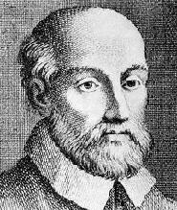
Джамбаттиста Вико (1668-1744)
1725 г. – «Основания новой науки об общей природе наций».
Цель исследования – понять законы развития культур, создать систему имеющегося знания о культуре, применить полученные выводы к анализу современного состояния культур;
Рассмотрение истории как череды культур, каждая из которых целостна и обладает своей ментальностью и своими ценностями.
Циклическая периодизация развития культур: век Богов, век Героев, век Людей и век Варварства.
Метод культурологического анализа – проникновение, расшифровка художественных образов и мифов.

Slide 11
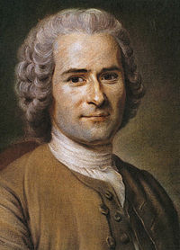
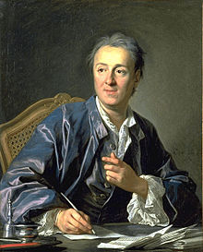
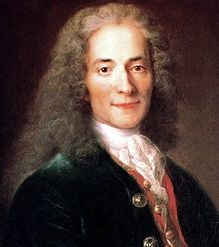
Эпоха Просвещения (XVII-XVIII века)
Беркли, Вольтер, Дидро, Руссо, Кондорсе – известные просветители.
Культура понимается как совокупность достижений человеческого разума.
Жан-Жак Руссо Дени Дидро Вольтер

Slide 12
Преобладающие идеи и подходы к изучению культуры в эпоху Просвещения
Полный отказ от прошлого, идея формирования нового совершенного общества;
Идея восходящей линии развития человечества. Прогресс как цель;
Применение механических методов в изучении культуры;
Энциклопедичность, систематизация знания;
Европоцентризм;
Вера в существование абсолютных образцов искусства.

Slide 13
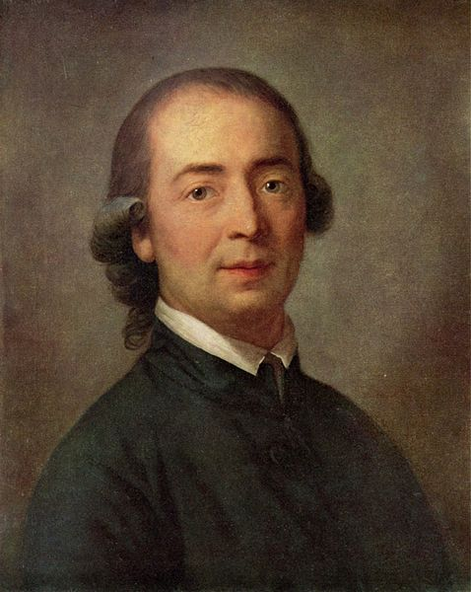
Иоганн Готфрид Гердер (1744-1803)
1784-1791 гг. – «Идеи к философии истории человечества»;
История – многовариантный
процесс. Ценности отдельных
культур несоизмеримы;
Формирование культуры зависит от
творческой активности её носителей;
Идея преемственности культур;
Осуждение европоцентризма;
У каждого народа – свой путь
к счастью.

Slide 14
XIX-XX века. Теоретические идеи эволюционистов.
Культура – необходимое условие жизнедеятельности и творчества человека.
В целом эволюционизм понимает культуру как процесс адаптации людей к природному окружению.
Существуют универсальные элементы культуры, среди них: хозяйственный уклад жизни, создание орудий труда, образование семьи для продолжения рода, передача из поколения в поколение легенд, верования, обычаи и законы поведения, произведения искусства и нравственные нормы.
Выявление универсальных стадий развития: дикость – варварство – цивилизация.
История культуры – процесс, выражающийся в совершенствовании тех или иных форм культуры.
Эдуард Тайлор (1832-1917) – яркий представитель эволюционной теории. Автор книги «Первобытная культура».

Slide 15
Американская школа
Ф. Боас, Р. Бенедикт.
Идея культурного плюрализма и самобытности каждой культуры.
Приоритет полевых исследований.
Рут Бенедикт «Хризантема и меч. Модели японской культуры». Наличие общей темы каждой культуры, её стержня. «Культура вины» и «культура стыда».

Slide 16
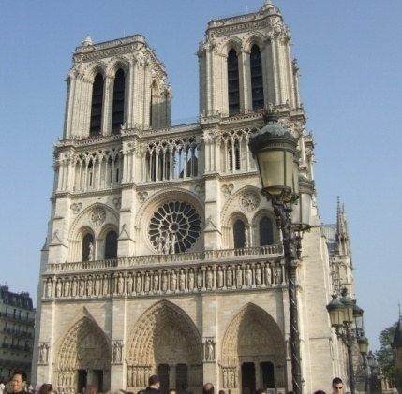

Специфичность культуры как особой формы бытия
Отличительная особенность культуры состоит в том, что она создана деятельностью человека. Мир, отличный от природного.
Субъектом культуры является человек. Двусторонняя связь и взаимовлияние человек-культура.
Культурная деятельность – в первую очередь творческая, активная, осмысленная и свободная деятельность.
Артефакты – предметы, созданные культурной деятельностью человека, выражающие его духовную сущность. Артеакты – деятельность по их созданию.
Предметы культуры наделены особым свойством – быть ценностями.

Slide 17
Определения культуры
Альфред Крёбер и Клайд Клакхон в книге «Культура, критический обзор определений» (1952) подсчитали и проанализировали определения культуры с 1871 по 1950 гг.
К середине XX в. их было 250, затем их число значительно увеличилось. В настоящее время определений культуры насчитывается более 2000.
Первое определение культуры дано английским ученым Эдуардом Тайлором в книге «Первобытная культура», написанной в 1871 году: «Культура … слагается в целом из знаний, верований, искусства, нравственных законов, обычаев и некоторых других способностей и привычек, усвоенных человеком как членом общества».
Культура – это понятие, охватывающее всю творческую созидательную деятельность человека; совокупность умений, совершенств её обеспечивающих; результат этой деятельности, взятый как в своём высшем проявлении - искусство, так и включающий всё, что создано руками человека, всю «вторую природу».

Slide 18
Определения культуры
Культура – это способ жизни, которому следует общность или племя (антропологическое определение).
Культура – прочные верования, ценности и нормы поведения, которые организуют социальные связи и делают возможной общую интерпретацию жизненного опыта (социологическое определение).
Культура – это путь от замкнутого единства через развитое многообразие к развитому единству (философское определение).
«Культура человека есть в совокупности всё то, что он не может забыть». Маргарет Мид (1901-1978), известный американский антрополог, автор книги «Культура и мир детства».

Slide 19
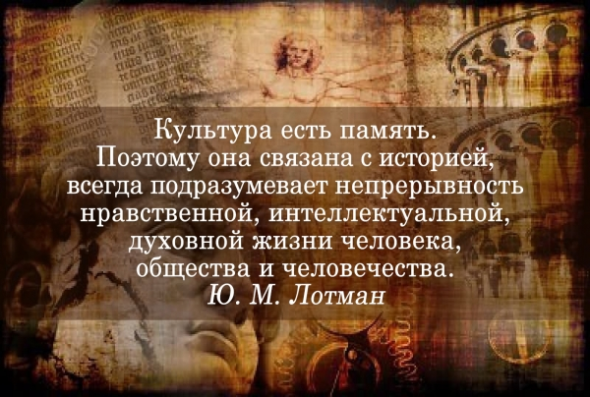
Определения культуры

Slide 20
Определения культуры
«Культура - это мера человечности в человеке». Карл Маркс
«Сердце, воображение и разум — вот та среда, где зарождается то, что мы называем культурой». Паустовский К. Г.
«В каждом из нас кризис культуры, сознаем ли мы это или нет, является кризисом собственной души». Георг Зиммель
«Есть только одно средство стать культурным человеком – чтение. Культурный человек – это человек, ориентированный на высокие нравственные ценности, стремящийся питать душу возвышенным и прекрасным». Андре Моруа
«Культура объединяет все стороны человеческой личности. Нельзя быть культурным в одной области и оставаться невежественным в другой. Уважение к разным сторонам культуры, к разным ее формам — вот черта истинно культурного человека». Д.С. Лихачев

Slide 21
Функции культуры
Человекотворческая (основная) или преобразующая. Культура формирует миропонимание человека, воспитывает его.
Духовно-нравственная – воспитательная роль культуры.
Информационная - культура как форма трансляции социального опыта, обеспечивающая историческую преемственность, передачу и сохранение информации.
Познавательная (гносеологическая) функция культуры.
Коммуникативная – культура формирует средства человеческого общения; культура – одновременно условие и результат общения людей.
Интегративная - осуществление взаимопонимания и эффективного взаимодействия в обществе на основе выработанных единых культурных норм.

Slide 22
Функции культуры
Адаптационно-охранительная – культура обеспечивает приспособление человека к окружающей среде. Чем меньше зависимость человека от природы, тем больше его зависимость от культуры.
Нормативная (регулятивная) - обеспечивающая соблюдение законов морали и этики, правил этикета, традиционных форм поведения, принятых в каждом конкретном обществе.
Ценностная (аксиологическая) – определяющая значимость, ценность явлений материально-духовной сферы.
Потребительская (релаксационная) – предлагающая пути и сценарии разрядки психологических напряжений, антистрессовая.
Знаковая (семиотическая). Знаки - вербальные и невербальные системы образов культур народов. Их знание, воспроизведение и прочтение – семиотическая функция культуры.

Slide 23

Социализация и инкультурация
Инкультурация – усвоение человеком культурных норм и ценностей родной культуры (или иной культуры, ценности которой человек должен усвоить). Инкультурация – вхождение человека в культуру.
Социализация – процесс усвоения и активного воспроизводства индивидом социокультурного опыта - норм, образцов поведения, ролей, установок, обычаев, культурных традиций и т.д., присущих социальной группе.
Социализация – вхождение человека в общество.

Slide 24
Что такое культурогенез?
Процесс возникновения культуры, становления и развития её ранних форм.
Процесс постоянного самообновления культуры как путем трансформации уже существующих систем и форм, так и вследствие создания новых феноменов, не существовавших в культуре ранее.

Slide 25
Динамика культуры
Возможные формы культуры: циклическая (Данилевский, Шпенглер, Тойнби); линеарная (эпоха Просвещения); волновая (Вико, Сорокин); девиантная модель (ветвящееся дерево); постмодернизм.
Типы динамики: смена норм и ориентиров; обогащение культуры; культурный застой и догматизация; упадок и деградация; кризис культуры; преобразование.
Механизмы динамики: традиция; инновации; открытия; диффузия культуры и культурные заимствования.

Slide 26
Культура и цивилизация
Цивилизация - (от лат. civilis - гражданский, государственный, городской).
Значения понятия «цивилизация»:
Синоним культуры, высшая стадия развития культуры.
Ступень культуры, следующая за варварством (дикость- варварство - цивилизация) (Л.Морган, Ф.Энгельс).
Определенный уровень, ступень общественного развития, материальной и духовной культуры и особый тип органической целостности (античная цивилизация, западноевропейская цивилизация и т.д.).
В некоторых культурологический теориях – эпоха деградации и упадка культуры, последняя неизбежная стадия развития каждого типа культуры (О. Шпенглер, А. Тойнби).

Slide 27
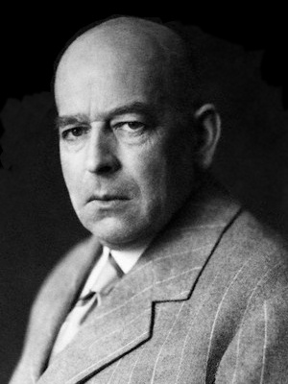
Освальд Шпенглер (1880 – 1936)
Немецкий ученый, историк и математик, автор книги «Закат Европы» (1914), которая выдержала за короткий срок более 30 изданий.
О. Шпенглер в своих трудах рассматривал вопросы дискретного характера истории, судьбы и своеобразия великих культур, причины их расцвета и гибели.

Slide 28
Структура культуры.
Культуру можно структурировать по разным основаниям:
Мировая, государственная, национальная, городская, сельская, семейная, личная культура.
Рассматривать как совокупность самостоятельных элементов: языка, религии, мифологии, морали, права, науки, искусства, философии и т.д.
Духовная и материальная культура.

Slide 29
Духовная и материальная культура
Материальная культура. Её единица – вещь (удовлетворяет конкретную потребность человека и при этом несёт некий смысл): орудия и средства труда, техника и сооружения, производство (сельскохозяйственное и промышленное), пути и средства сообщения, транспорт, предметы быта, человеческая телесность, здоровье, физическая культура и спорт, мода и т.д.
Духовная культура. Её единицы – смысл, идея, образ. К духовной культуре относятся наука, мораль, право, религия, искусство и литература, образование, институты культуры.
Духовная деятельность человека – это познавательная, интеллектуальная деятельность: философская, нравственная, религиозная, правовая, художественная, педагогическая. К духовной культуре можно отнести и сферу отношений людей: межличностных отношений, отношений в процессе производства продуктов материальной и духовной деятельности и т.д.

Slide 30
Материально-духовный характер духовной культуры
Материально-духовный характер духовной культуры проявляется в том, что многие творения духовной культуры имеют материальное воплощение, например, театр, архитектура, литература, музыкальные инструменты и т.д., когда трудно разделить духовную и материальную составляющие культуры.
Материально-духовные виды культуры:
экономическая культура;
политическая культура;
правовая культура;
экологическая культура;
эстетическая культура;
художественная культура.

Slide 31
Ценности и нормы культуры
Предметы культуры отличаются от природных объектов тем, что они наделены особым свойством – быть ценностями.
Ценность – это характеристика отношения человека к объекту.
Существуют различные варианты типологии ценностей.
Виды ценностей:
Витальные – жизнь, здоровье, безопасность, благосостояние;
Социальные – семья, дисциплина, трудолюбие, предприимчивость, богатство, равенство, патриотизм и др.;
Политические – гражданские свободы, законность, конституция, мир и др.;
Моральные – добро, любовь, честь, порядочность, уважение к старшим, любовь к детям и др.;
Религиозные – Бог, Священное Писание, вера и др.;
Эстетические – красота, стиль, гармония.

Slide 32
Культурные регулятивы и нормы
Нормы – это правила, регулирующие человеческое поведение.
«Нормальное» поведение – ожидаемая, общепринятая форма поведения, «ненормальное» – отклоняющееся от общепринятых стандартов, девиантное поведение (от лат. Deviatio – отклонение).
Культурные нормы передаются от поколения к поколению и превращаются в обычаи и традиции, которые могут сохраняться веками. Национальное своеобразие культур в значительной мере обусловлено действующими в них нормами поведения.
Аномия (от фр. anomie — буквально беззаконие, отсутствие норм) — такое состояние общества, в котором значительная часть членов этого общества, зная о существовании обязывающих их норм, относится к ним негативно или равнодушно.

Slide 33
Исторические формы культурных норм
Табу — абсолютный запрет, накладываемый на какое-либо действие, слово или предмет. Табу служит основой многих более поздних социальных и религиозных норм. Появляется в первобытном обществе. Это самый сильный из существующих в человеческом обществе вид социального запрета, нарушение которого карается особенно страшно.
Обычай — привычный, мало подвергаемые осознанию целостный образец поведения. Это установившийся порядок, который основан на привычке и относится к коллективным формам действия.
Традиция — набор представлений, обычаев, навыков и привычек практической деятельности, передаваемых из поколения в поколение.
Нравы — особо оберегаемые, высоко чтимые обществом массовые образцы действий. Нравы отражают моральные ценности общества.

Slide 34
Спасибо за внимание!

